Slide 1
Meeting with I. Liptáková Puppet theatre Bábkové Divadlo Spod Spišského Hradu
7. 2. 2018

Slide 2
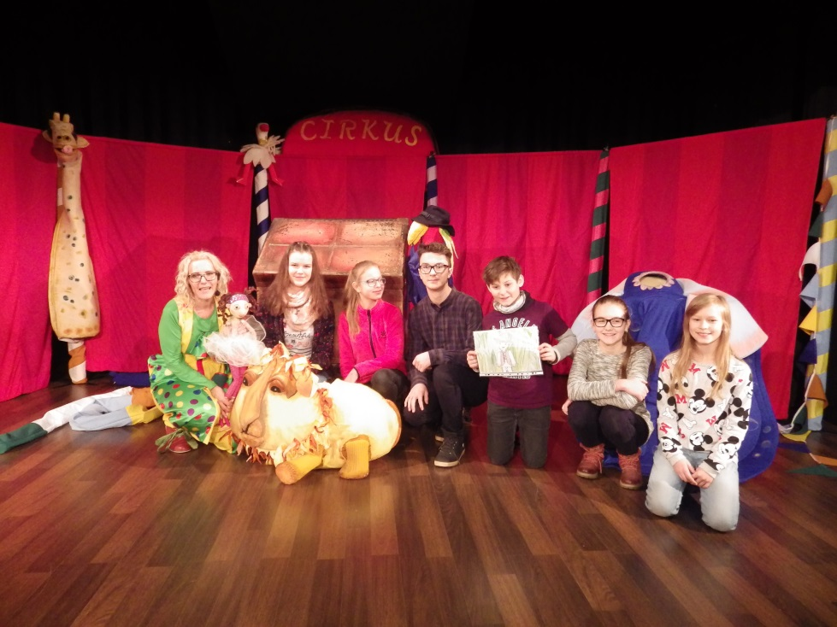
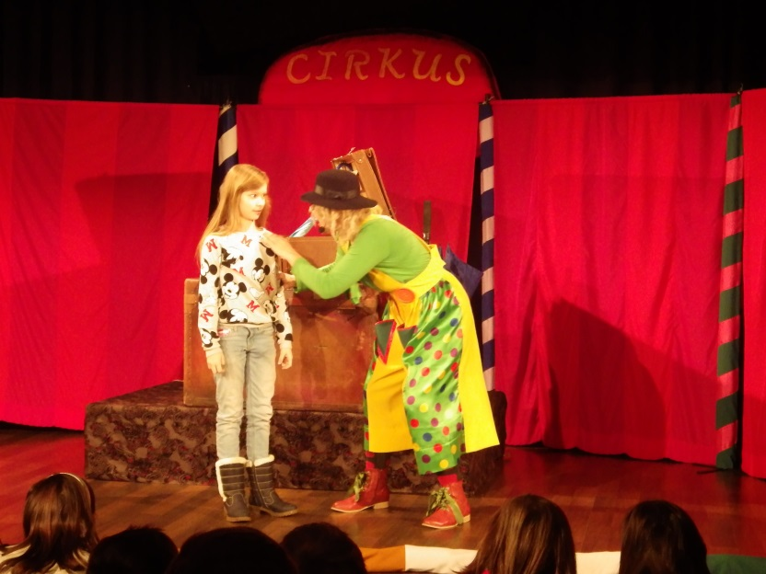
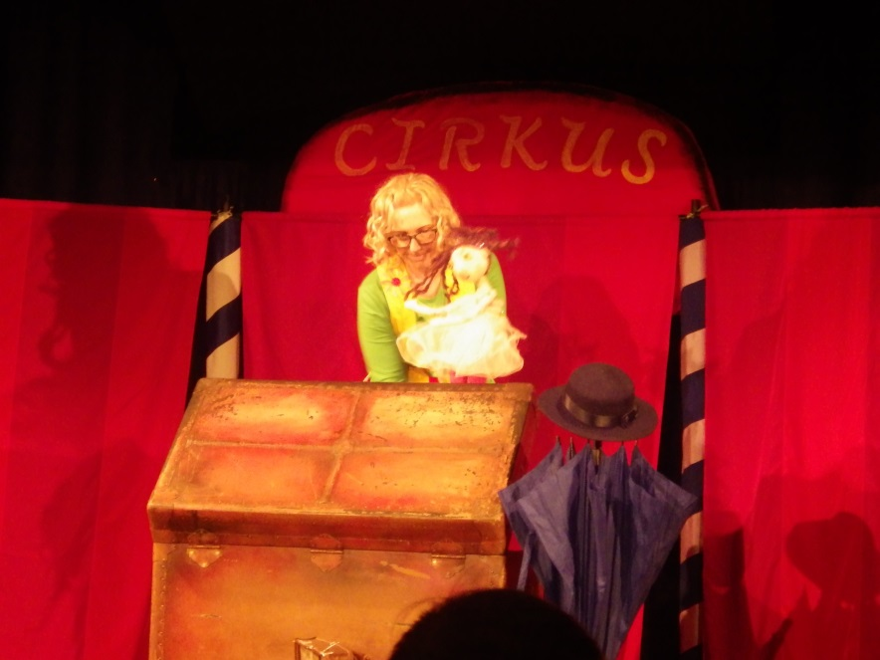
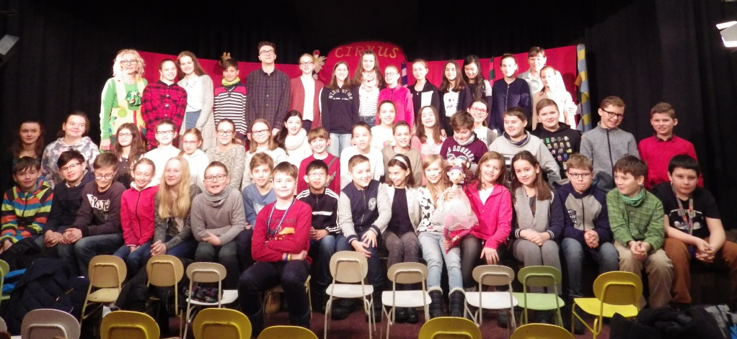
Photos

